Slide 1

ĐỊA LÍ 5: MỘT SỐ NƯỚC Ở CHÂU ÂU
TRƯỜNG TIỂU HỌC ĐOÀN KẾT
Giáo viên: Khúc Hải Yến
Lớp: 5A2

Slide 2



KHỞI ĐỘNG

Slide 3
Câu 1: Em hãy xác định vị trí địa lí, giới hạn, vị trí các dãy núi và đồng bằng của châu Âu.
Châu Âu nằm ở bán cầu bắc có ba mặt giáp biển và đại dương. Châu Âu có diện tích nhỏ, vị trí của châu Âu gắn liền với châu Á tạo thành lục địa Á – Âu.
Câu 2: Người dân châu Âu có đặc điểm gì?
- Da trắng, mũi cao
- Tóc vàng hoặc nâu
- Mắt thường có màu xanh hoặc nâu

Slide 4
KHÁM PHÁ

Slide 5

YÊU CẦU CẦN ĐẠT
Nêu được một số đặc điểm nổi bật của 2 quốc gia Pháp và Liên bang Nga.
Chỉ vị trí và thủ đô của Nga, Pháp trên bản đồ.

Slide 6
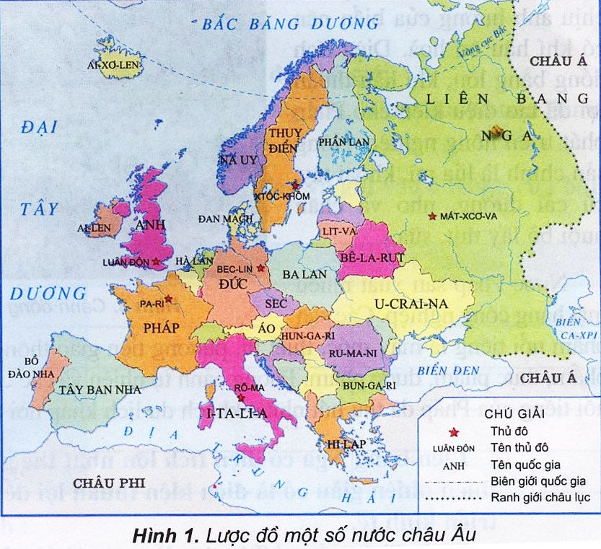
Quan sát lược đồ hãy kể tên một số nước châu Âu?
Liên Bang Nga, Pháp, Thụy Điển, Ba Lan,Đức, Na Uy…

Slide 7
1. Liên Bang Nga
Chúng ta cùng tìm hiểu một đất nước rất đặc biệt mang nhiều nét đặc trưng của châu Âu

Slide 8
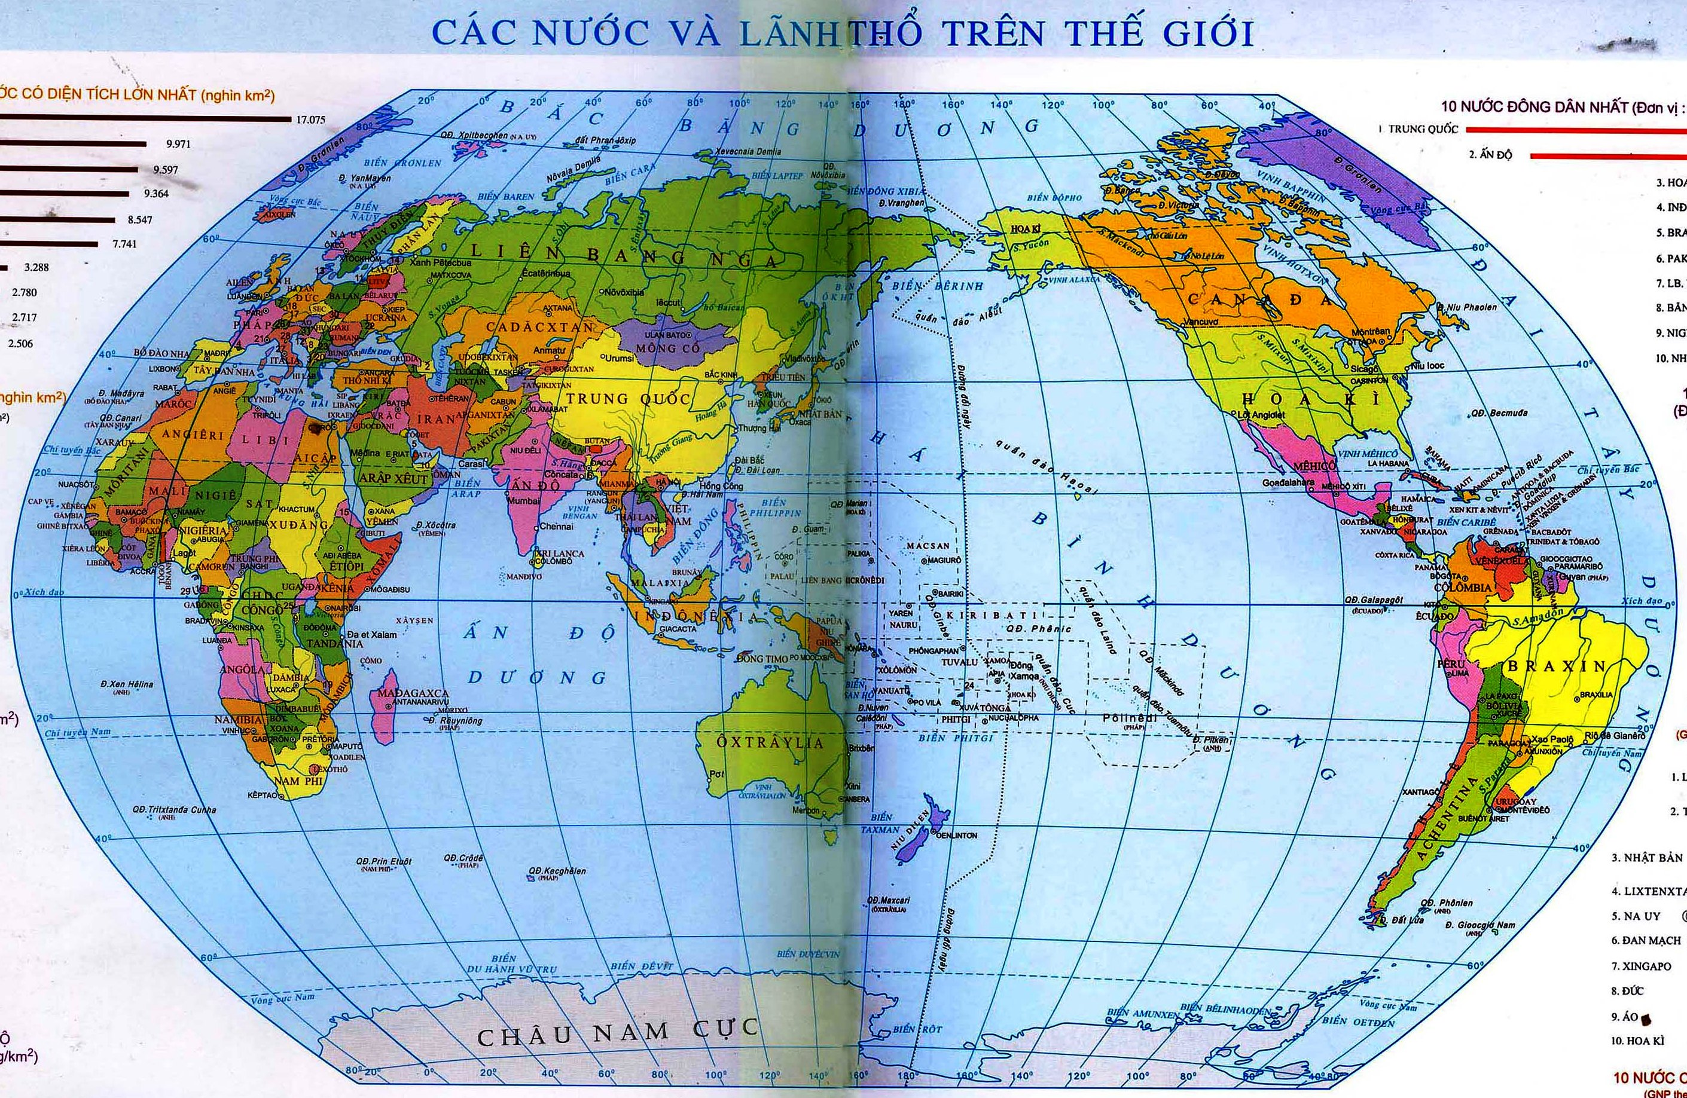
`
.

Slide 9
Đọc mục 1 và quan sát hình 5 bài 18, hình 1 bài 21 hoàn thiện bảng sau:
Các yếu tố | Đặc điểm- sản phẩm chính của ngành sản xuất
1. Vị trí địa lí
2. Diện tích
3. Dân số
4. Khí hậu
5. Tài nguyên, khoáng sản
6. Sản phẩm công nghiệp
7. Sản phẩm nông nghiệp
Nằm ở Đông Âu, Bắc Á.
Lớn nhất thế giới , 17 triệu km^{2 .}
144,1 triệu người.
Ôn đới lục địa (Chủ yếu thuộc Liên bang Nga). Phần lãnh thổ rộng lớn của Liên bang Nga ở châu Á có khí hậu khắc nghiệt.
Rừng tai-ga, dầu mỏ, khí tự nhiên, than đá, quặng sắt ...
Máy móc, thiết bị, phương tiện giao thông, vũ khí quân sự ...
Lúa mì, ngô, khoai tây, lợn, bò, gia cầm.

Slide 10
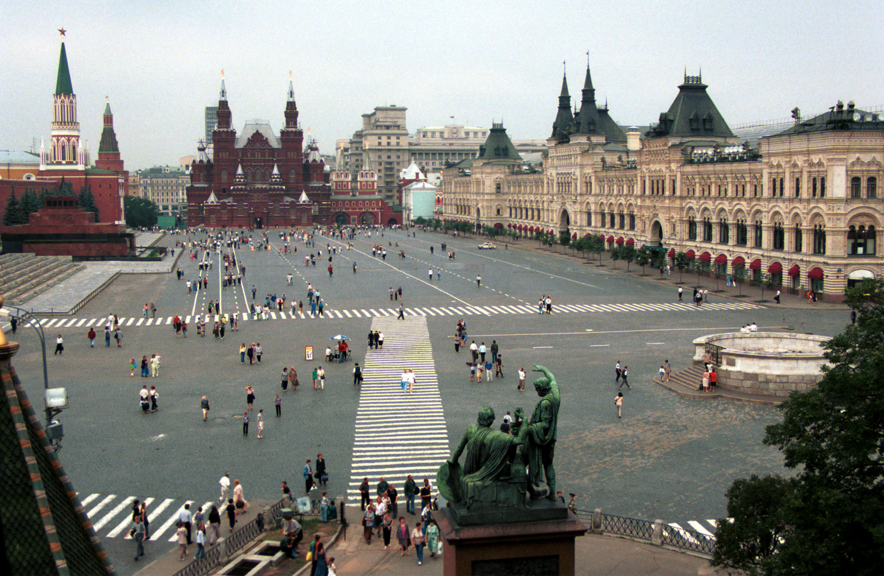
Các em cùng quan sát một số hình ảnh, cảnh đẹp đặc trưng của liên bang Nga, những nơi mà du khách không thể bỏ qua khi đến với đất nước tươi đẹp này.
TRUNG TÂM THỦ ĐÔ MÁT-XCƠ-VA

Slide 11
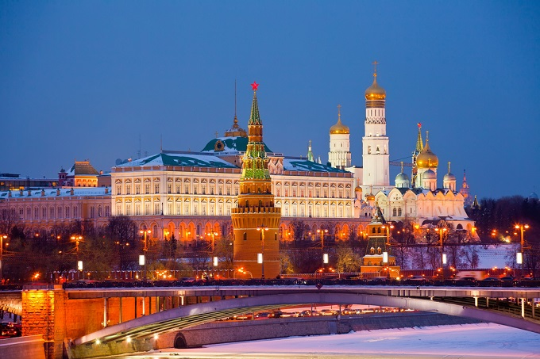
Cung điện krem-lin

Slide 12
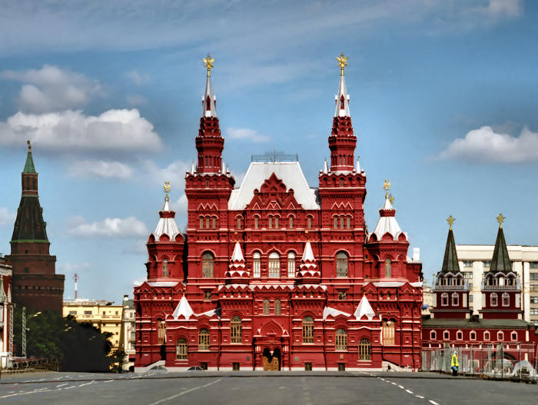
Quảng trường Đỏ với nét đẹp vừa hiện đại vừa uy nghi

Slide 13
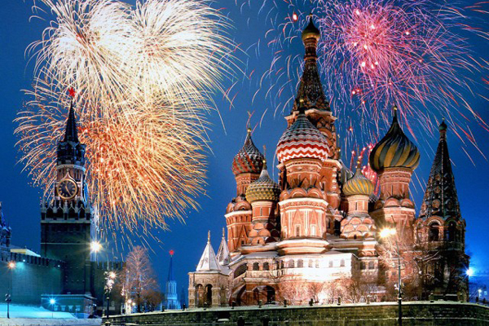
Thánh đường Saint Basils lung linh rực rỡ

Slide 14
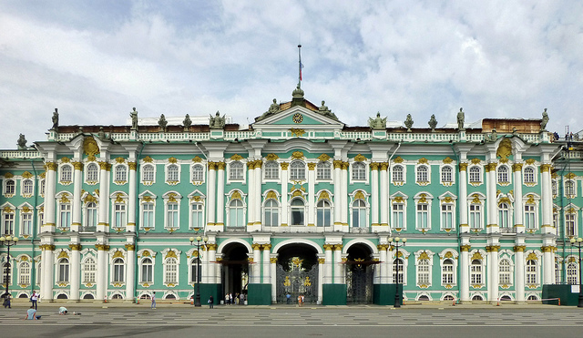
Cung điện mùa đông

Slide 15
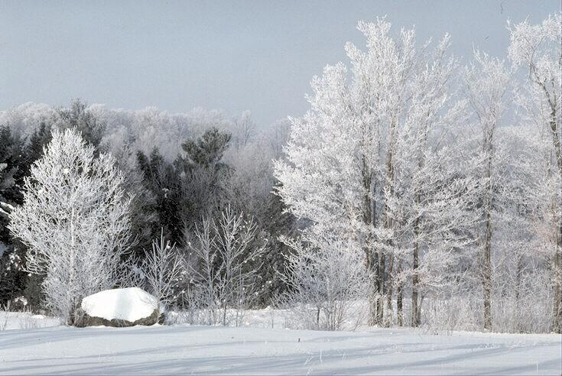
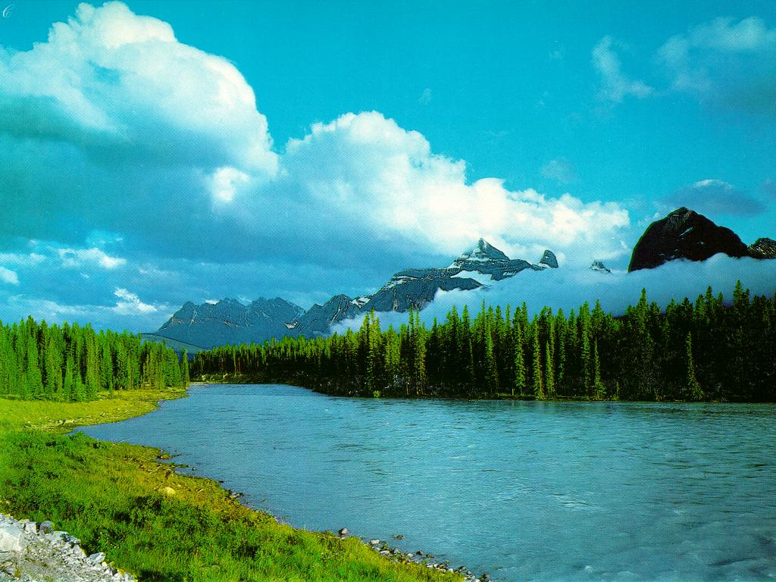
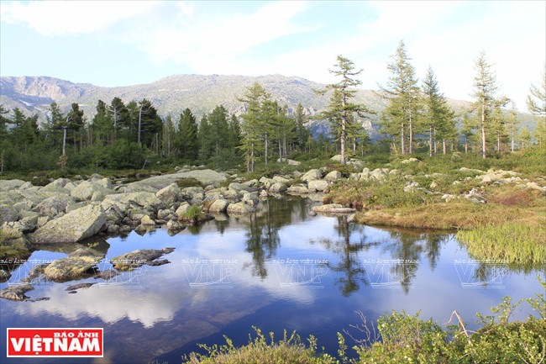
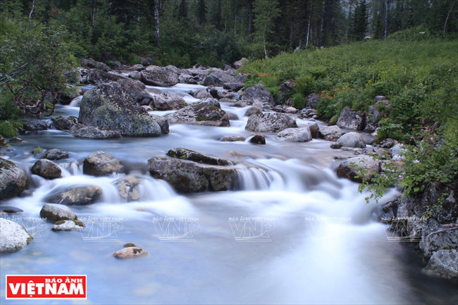
RỪNG TAI-GA Ở LIÊN BANG NGA

Slide 16
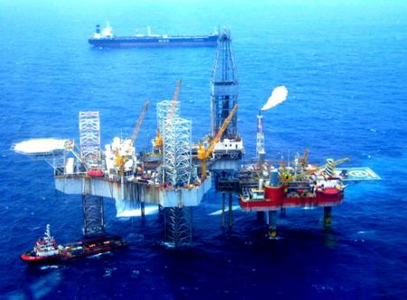
Ngoài vẻ đẹp về văn hóa, phong cảnh Nga còn có nền kinh tế rất phát triển vì đất nước này rất giầu tài nguyên khoáng sản. Ngành công nghiệp cũng rất hiện đại.
Giàn khoan

Slide 17
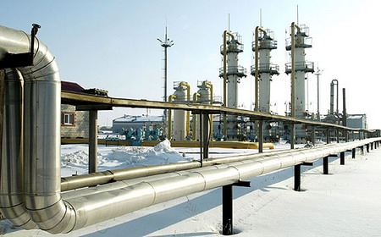
ĐƯỜNG ỐNG DẪN KHÍ ĐỐT Ở LIÊN BANG NGA

Slide 18
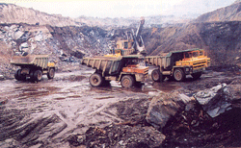
KHAI THÁC THAN Ở LIÊN BANG NGA

Slide 19
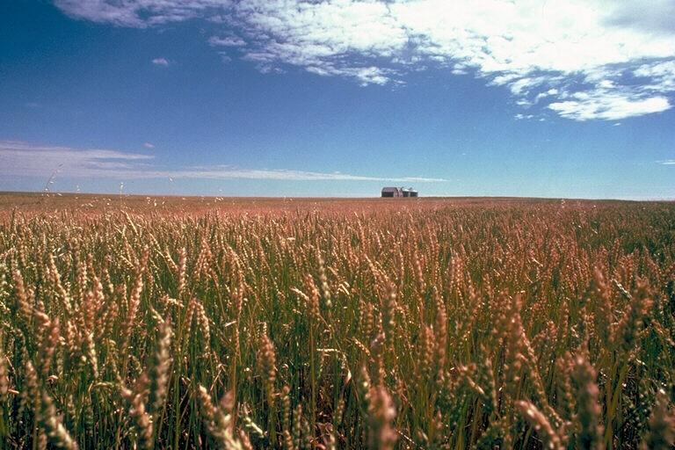
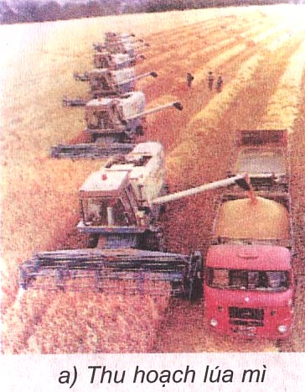
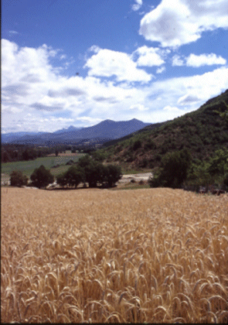

Slide 20

1. Liên Bang Nga
Liên bang Nga có diện tích lớn nhất thế giới. Tài nguyên thiên nhiên giàu có là điều kiện thuận lợi để nước Nga phát triển kinh tế.

Slide 21
2. Pháp
Đọc mục 2 (114) kết hợp quan sát lược đồ trên màn hình xác định vị trí địa lí và thủ đô của Pháp

Slide 23
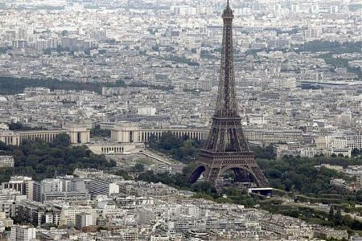
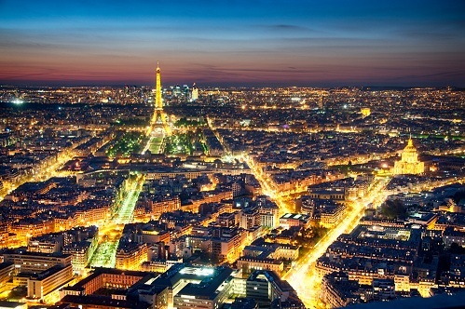
Pa – ri tráng lệ nhìn từ trên cao

Slide 24
PHIẾU HỌC TẬP
Các yếu tố | Đặc điểm – sản phẩm chính của ngành sản xuất
1. Vị trí địa lí
2. Điều kiện tự nhiên
3.Sản phẩm công nghiệp
4.Sản phẩm nông nghiệp
Nằm ở tây Âu – thủ đô: Pa - ri
Diện tích đồng bằng lớn. Có khí hậu ôn hòa
Máy móc,thiết bị, phương tiện giao thông, vải, mĩ phẩm, dược phẩm,...
Lúa mì, khoai tây, củ cải đường, chăn nuôi bò lấy thịt, sữa ...

Slide 25
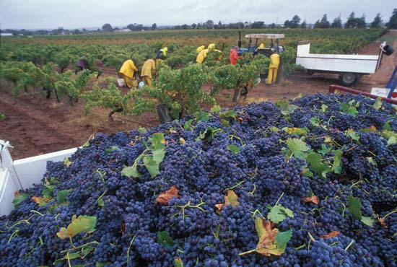
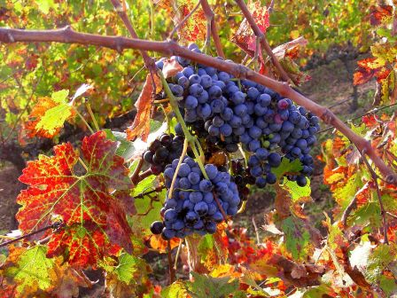
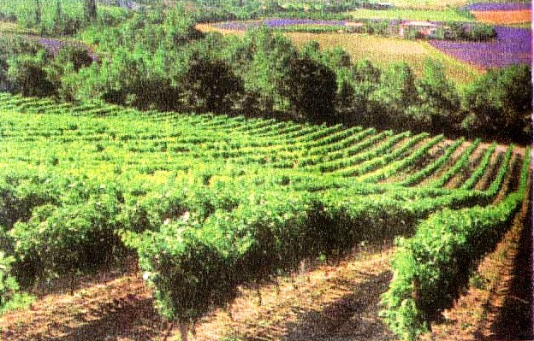
Đầu tiên là nông trường nho ở Pháp, nguyên liệu tạo nên thức uống đăch trưng của đất nước này.
NÔNG TRƯỜNG TRỒNG NHO Ở PHÁP

Slide 26
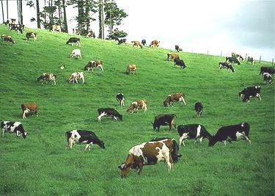
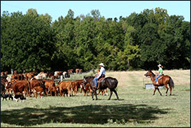
Ngoài ra Pháp còn phát triển chăn nuôi ra súc

Slide 27
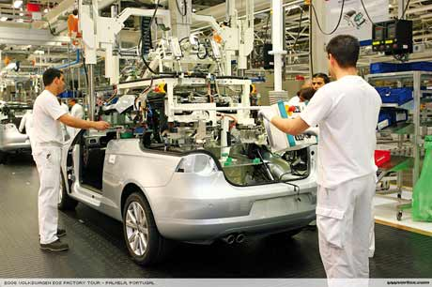
NHÀ MÁY SẢN XUẤT ÔTÔ

Slide 28
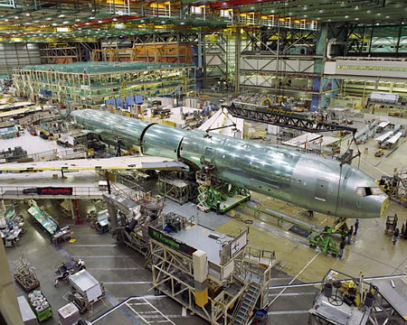
NHÀ MÁY SẢN XUẤT MÁY BAY

Slide 29
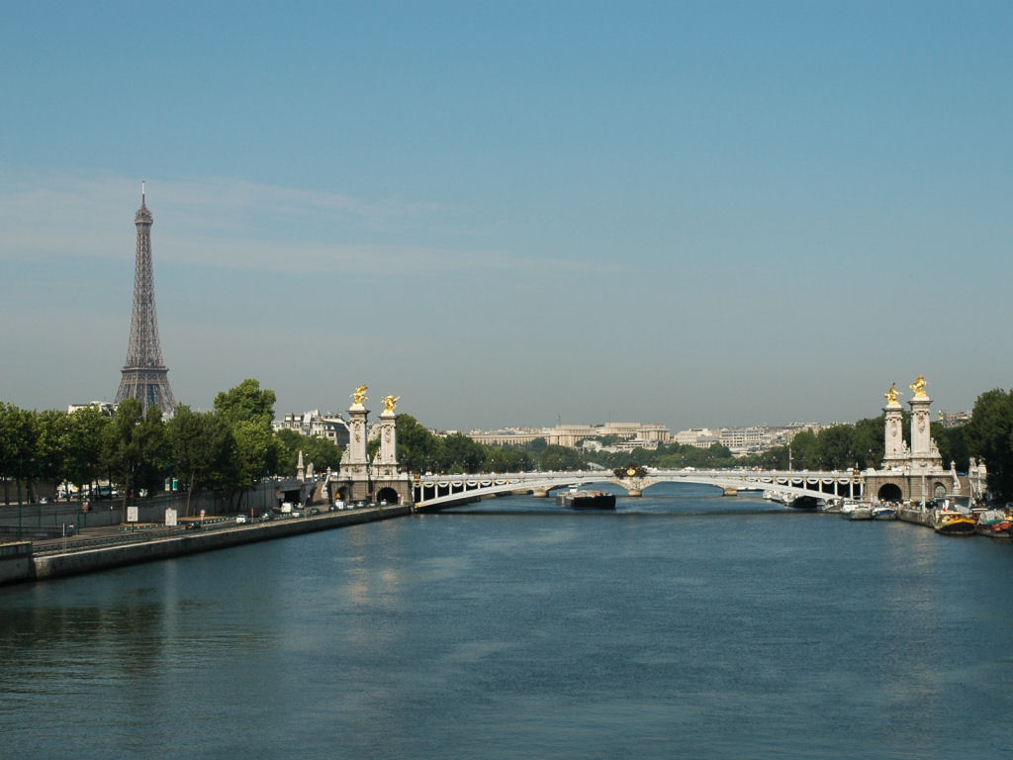
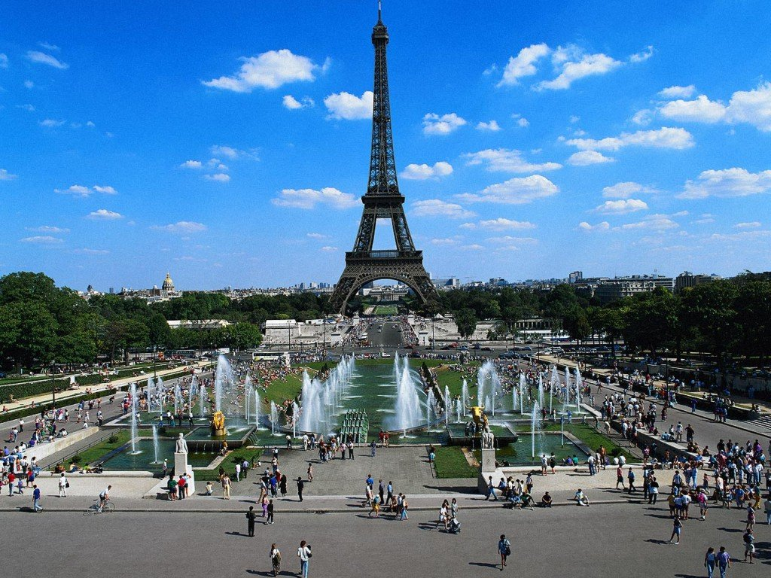
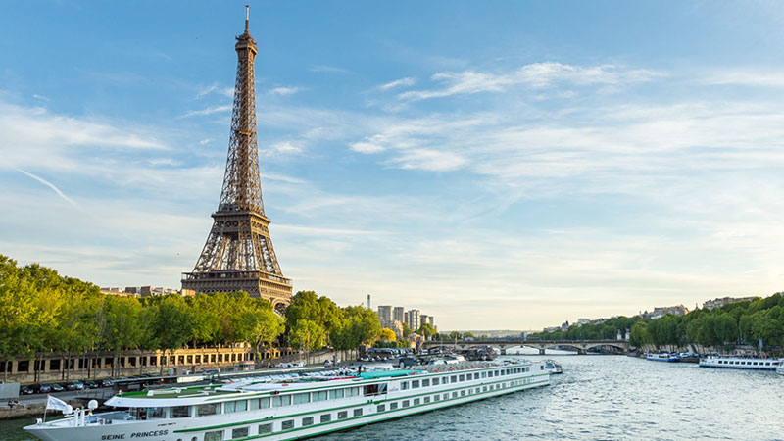
Tháp Ep- phen

Slide 30
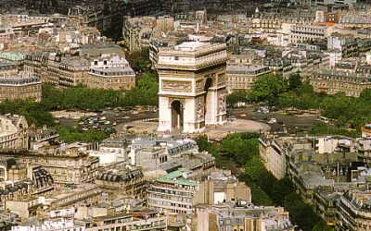
Khải Hoàn Môn hoành tráng giữa Paris lộng lẫy

Slide 31
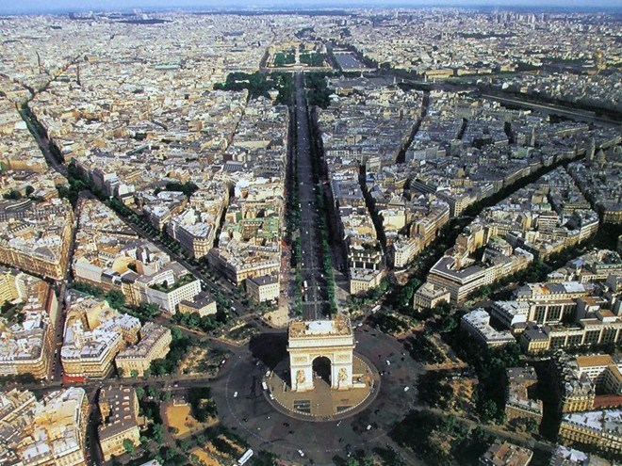
Khải Hoàn Môn hoành tráng giữa Paris lộng lẫy

Slide 32
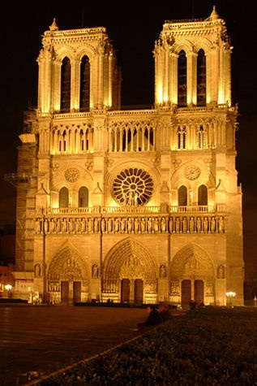
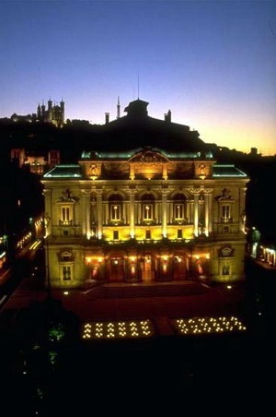
NHÀ THỜ ĐỨC BÀ
NHÀ HÁT LỚN PA-RI

Slide 33
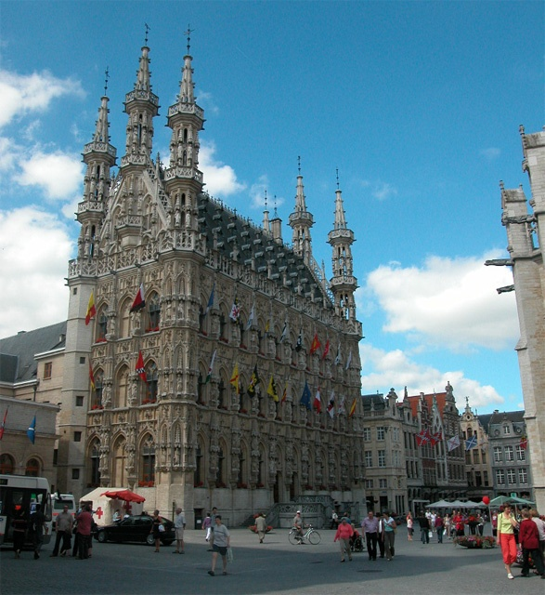
PHỐ CỔ Ở THỦ ĐÔ PARI

Slide 34
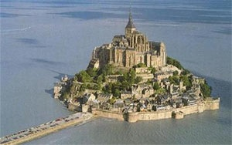
Lâu đài nổi tiếng ở Pa-ri

Slide 35
2. Pháp
Nước Pháp nằm ở Tây Âu , là nước phát triển công nghiệp, nông nghiệp, du lịch.

Slide 36
3. Hy Lạp
Quan sát lược đồ xác định vị trí địa lý Hy Lạp?

Slide 37
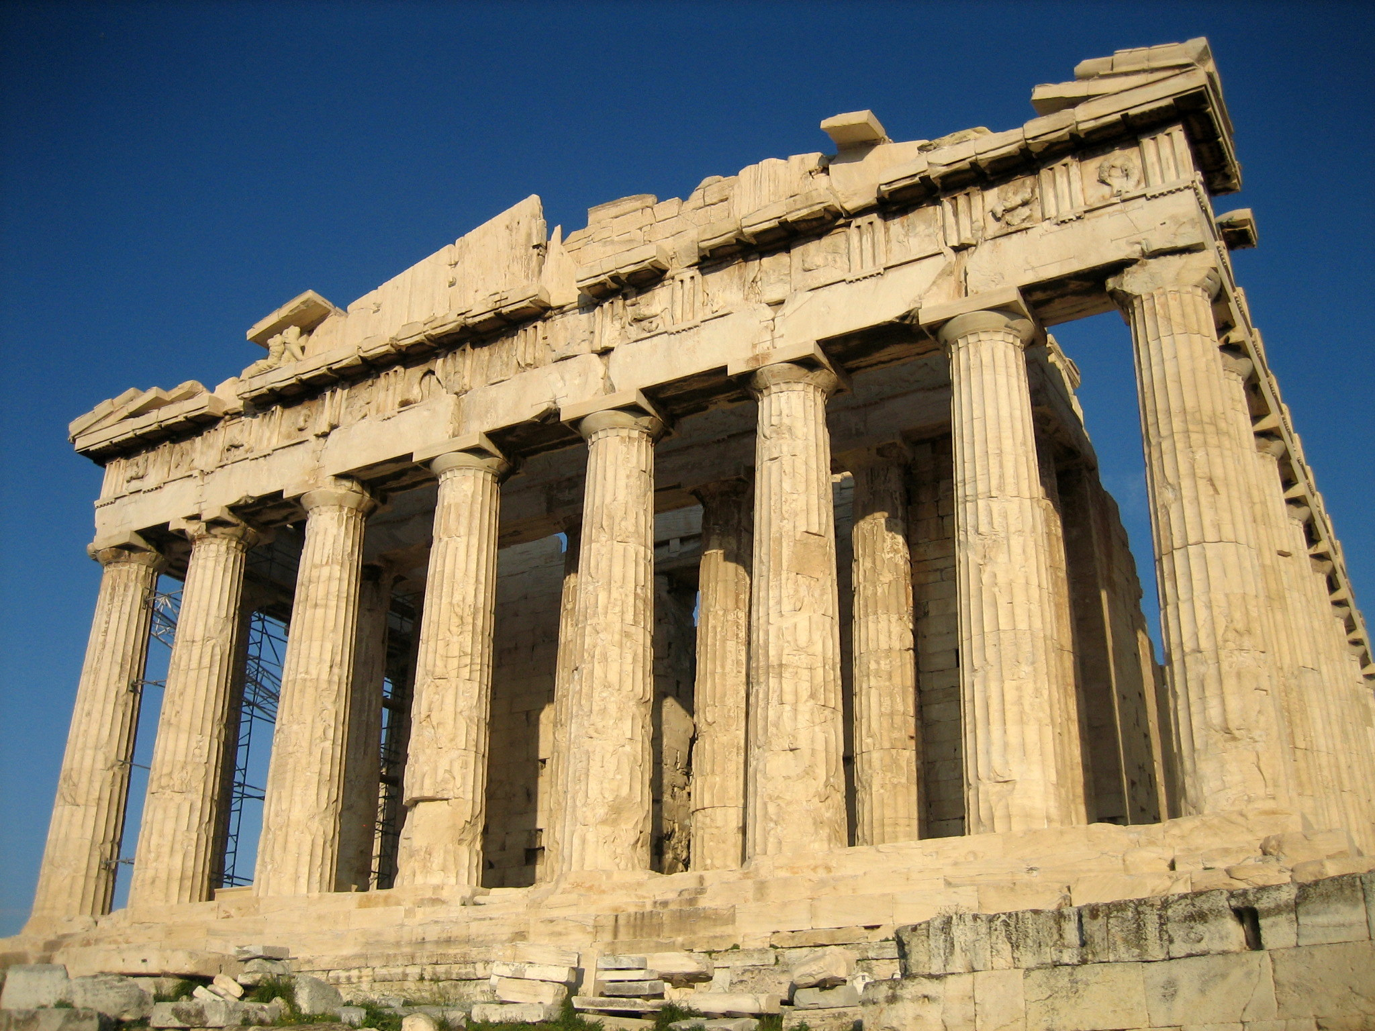
Đền Parthenon, một ngôi đền được xây dựng cho nữ thần Athena nằm trên khu vực Acropolis ở Athens, là một trong những biểu tượng tiêu biểu nhất cho văn hóa và sự tài hoa của người Hy Lạp cổ đại.

Slide 38

Kể một số câu chuyện Olympic mà em biết?

Slide 39

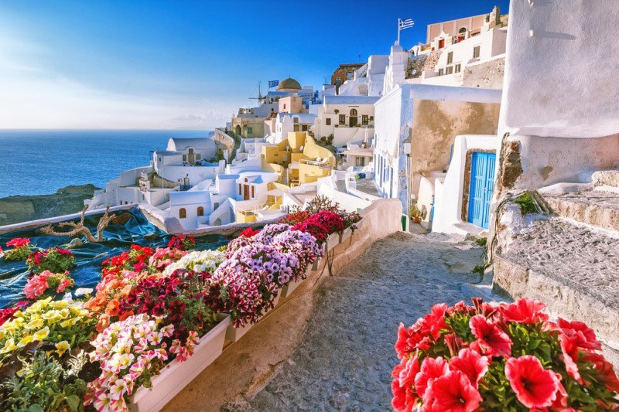
Athens là thủ đô của Hy Lạp, thuộc tỉnh Attica, nằm ở trung tâm của lãnh thổ Hy Lạp

Slide 40
Hy Lạp là một trong những cái nôi văn minh rực rỡ của nhân loại và có tác động sâu rộng đến khu vực Địa Trung Hải.
Hy Lạp, tên gọi chính thức là Cộng hòa Hy Lạp, là một quốc gia có chủ quyền thuộc khu vực nam Âu. Hy Lạp nằm ở phía nam của bán đảo Balkan, và biển Aegea bao bọc phía đông và phía nam đất nước. Phần lớn địa hình của Hy Lạp là núi non hiểm trở. Lãnh thổ Hy Lạp có rất nhiều những hòn đảo lớn nhỏ thuộc khu vực biển Địa Trung Hải.
Dân số 10 955 000 người.
Khí hậu: Được chia thành 3 kiểu khí hậu chính: khí hậu Địa Trung Hải, khí hậu núi cao và khí hậu ôn hòa.

Slide 41
Thần thoại Hy Lạp chính là một kho truyền thuyết vô cùng quý giá. Đấy chính là nơi tập hợp những huyền thoại, những câu chuyện liên quan đến các vị thần, các anh hùng của cộng đồng, những lí giải về bản chất của toàn cầu cùng với nguồn gốc, ý nghĩa của các nghi lễ, tín ngưỡng của người cổ đại. Thần thoại Hy Lạp là nguồn gốc sinh ra nhiều tôn giáo, những giá trị nghệ thuật và các phong tục tập quán trong đời sống…Nhắc đền Thần thoại Hy Lạp chúng ta sẽ nghĩ ngay đến các vị thần như: Thần Zeus, nữ thần Hera, thần Apollo, thần rượu nho Dionysus, thần Heracles,…

Slide 42
GHI NHỚ
Liên bang Nga có diện tích lớn nhất thế giới. Tài nguyên thiên nhiên giàu có là điều kiện thuận lợi để Liên bang Nga phát triển kinh tế.
Nước Pháp nằm ở Tây Âu, là nước phát triển công nghiệp, nông nghiệp, du lịch.
Hy Lạp gồm miền lục địa Hy Lạp (nam bán đảo Ban-căng), miền đất ven bờ Tiểu Á và những đảo thuộc biển Ê-giê. Chủ yếu là đồi núi,đất đai khô cằn.Khí hậu, đất đai phù hợp với việc trồng nho và ô-liu. Có nhiều loại khoáng sản có nhiều vịnh, hải cảng cho tàu thuyền đi lại và trú ẩn.

Slide 43
Trò chơi
Ai nhanh- ai đúng

Slide 44
Chọn câu trả lời đúng
Câu 1: Liên bang Nga nằm ở:
a/ Châu Âu.
b/ Châu Á.
c/ Châu Âu và châu Á.
d/ Các ý đều đúng.

Slide 45
Chọn câu trả lời đúng
Câu 2: Điều kiện thuận lợi để nước Nga phát triển kinh tế là:
a/ Tài nguyên thiên nhiên giàu có.
b/ Dân số đông.
c/ Diện tích lớn nhất thế giới.
d/ Khí hậu tốt.

Slide 46
Chọn câu trả lời đúng
Câu 3: Nước Pháp có khí hậu ôn hòa do ảnh hưởng của:
a/ Gió mùa.
b/ Biển.
c/ Lãnh thổ nằm sâu trong lục địa.
d/ Nắng nóng.

Slide 47
Chọn câu trả lời đúng
Câu 4: Nước Pháp đã thu hút nhiều khách du lịch nhờ:
a/ Phong cảnh tự nhiên và các công trình kiến trúc nổi tiếng.
b/ Có các sản phẩm nổi tiếng.
c/ Khí hậu thuận lợi.
d/ Các ý trên.
Notes:
47
Ra töøng caâu

Slide 48
GHI VỞ
1. Liên Bang Nga:
- Nằm ở Châu Âu và một phần ở Châu Á.
- Có diện tích lớn nhất thế giới, dân số khá đông.
- Tài nguyên thiên nhiên giàu đẹp => tạo điều kiện để Nga phát triển kinh tế.
2. Pháp
- Nằm ở Tây Âu, là nước phát triển về công nghiệp, nông nghiệp và du lịch.

Slide 49

Chào tạm biệt các em!

